Slide 1
УПРАВЛЕНИЕ ФЕДЕРАЛЬНОЙ НАЛОГОВОЙ СЛУЖБЫ
ПО ТОМСКОЙ ОБЛАСТИ
УСН: Актуальные вопросы применения
специального налогового режима
Захарова Елена Владимировна
Начальник отдела оказания государственных услуг №1

Slide 2
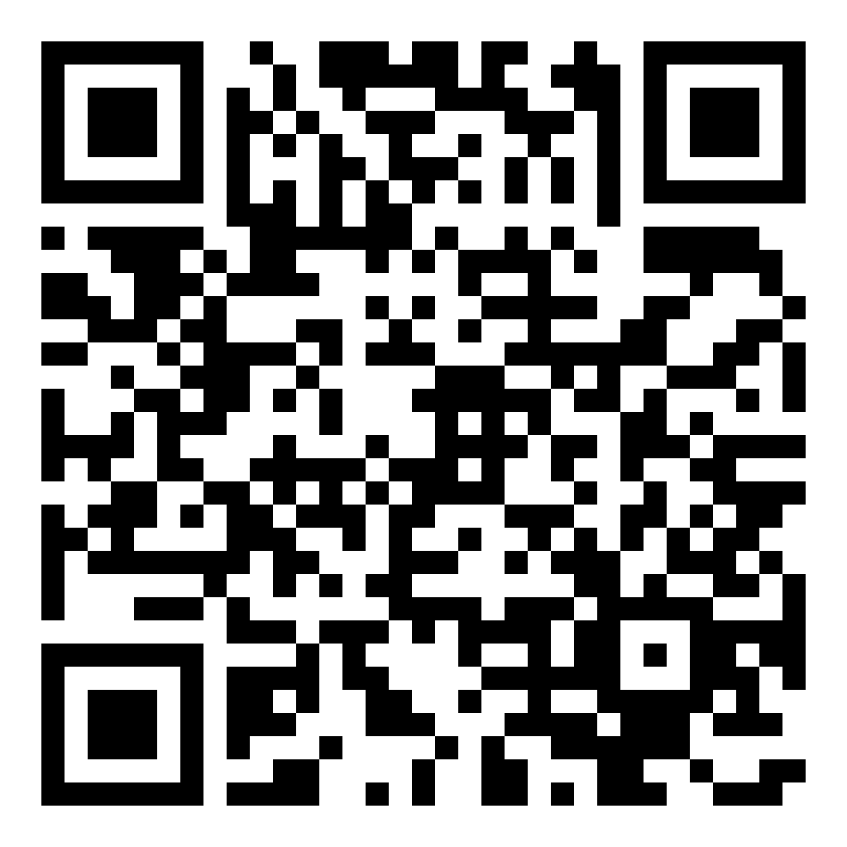
Выбор системы налогообложения
На официальном сайте налоговой службы www.nalog.gov.ru
запущен сервис «Выбор подходящей системы налогообложения»,
помогающий налогоплательщикам выбрать оптимальный режим
налогообложения. Воспользоваться сервисом могут ИП, физлица,
не зарегистрированные в качестве ИП или организации
Для подбора в интерактивном режиме нужно выбрать свою категорию налогоплательщика, указать размер доходов и количество наемных работников. В зависимости от этих параметров будут предложены
возможные налоговые режимы.
Уведомление о переходе на УСН (форма 26.2-1) подается
не позднее 30 календарных дней с даты регистрации/не позднее 31.12 года, предшествующего переходу;
Уведомление об изменении объекта (форма 26.2-6) – не позднее 15 января.

Slide 3
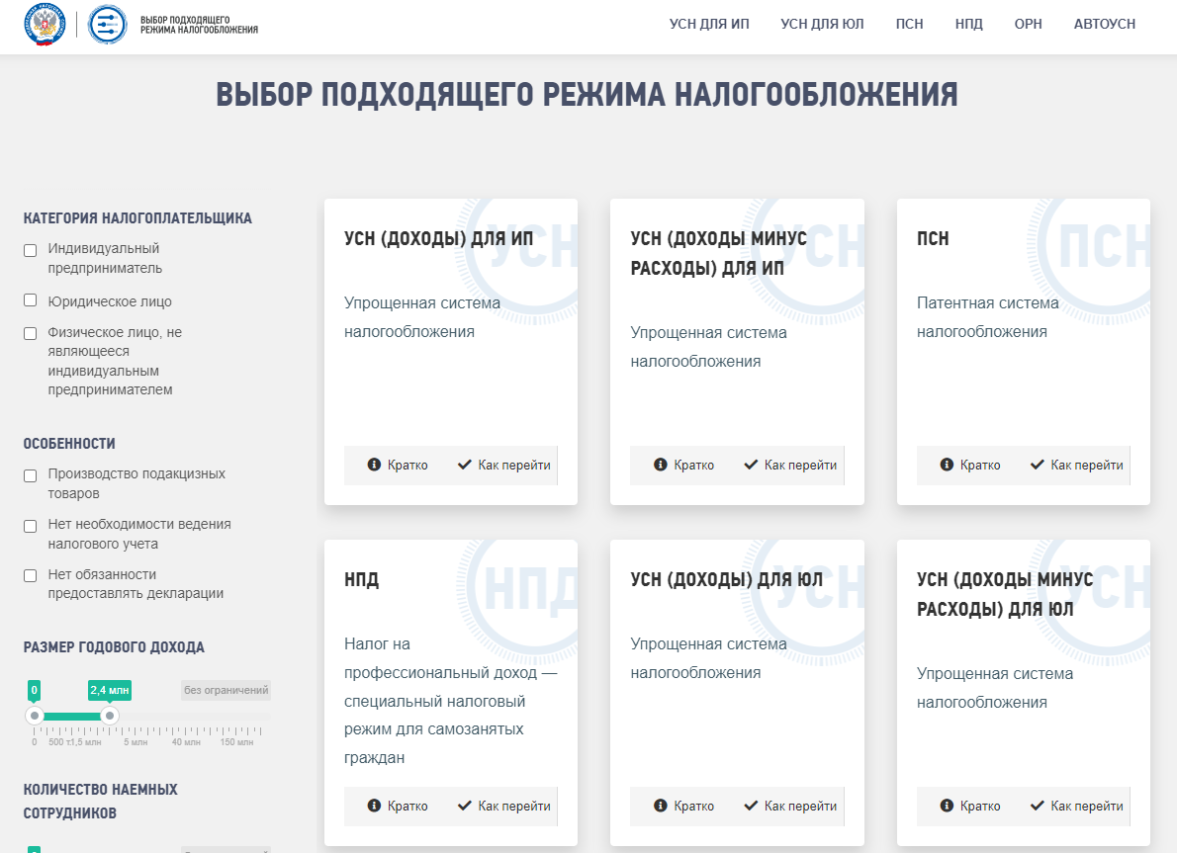

Slide 4
УСН: СТАВКИ НАЛОГА В 2024 ГОДУ
Доходы | Доходы - расходы
6% (п.1 ст.346.20) | 15% (п.2 ст.346.20)
8% - применяется с квартала, когда доходы превысили 199,35 млн руб. (150 млн руб. x 1,329) или работников стало больше 100 чел. (п.1.1 ст.346.20) | 20% - применяется с квартала, когда доходы превысили 199,35 млн руб. или работников стало больше 100 чел. (п.1.2 ст.346.20)
Закон Томской области от 07.04.2009 №51-ОЗ
 | 5% - для организаций - резидентов ОЭЗТВТ г.Томска и резидентов территории опережающего развития «Северск» (подп.1 п.1 ст.1 Закона ТО)
 | 15% - при сдаче в аренду (внаем) недвижимости (подп.2.1 п.1 ст.1 Закона ТО)
 | 10% - все остальные налогоплательщики (подп.3 п.1 ст.1 Закона ТО)
0% - налогоплательщики - индивидуальные предприниматели, впервые зарегистрированные и осуществляющие предпринимательскую деятельность в производственной, социальной и (или) научной сферах, а также в сфере бытовых услуг населению и услуг по предоставлению мест для временного проживания (п.1 ст.1.1 Закона ТО)

Slide 5
УСН
Форма | Декларация утв. Приказом ФНС России от 25.12.2020 №ЕД-7-3/958@ (в редакции Приказа ФНС России от 01.11.2022 №ЕД-7-3/1036@).
Срок представления декларации | ИП - не позднее 25 апреля ЮЛ - не позднее 25 марта года, следующего за отчетным (п. 7 ст. 346.21 НК РФ).
Обязанность | Декларация предоставляется вне зависимости от наличия налогооблагаемой базы и налога к уплате
Декларация представляется | Декларация представляется в налоговый орган по месту постановки на учет ЮЛ/ месту жительства ИП
Уплата авансовых платежей | ИП, ЮЛ – ежеквартально, не позднее 28 числа месяца, следующего за отчетным кварталом (п.7 ст. 346 НК РФ) ! При несвоевременной уплате начисляются пени (ст.75 НК РФ)
Представление уведомления | ИП, ЮЛ - ежеквартально, не позднее 25-го числа месяца, в котором установлен срок уплаты авансового платежа (ст.58 НК РФ)

Slide 6
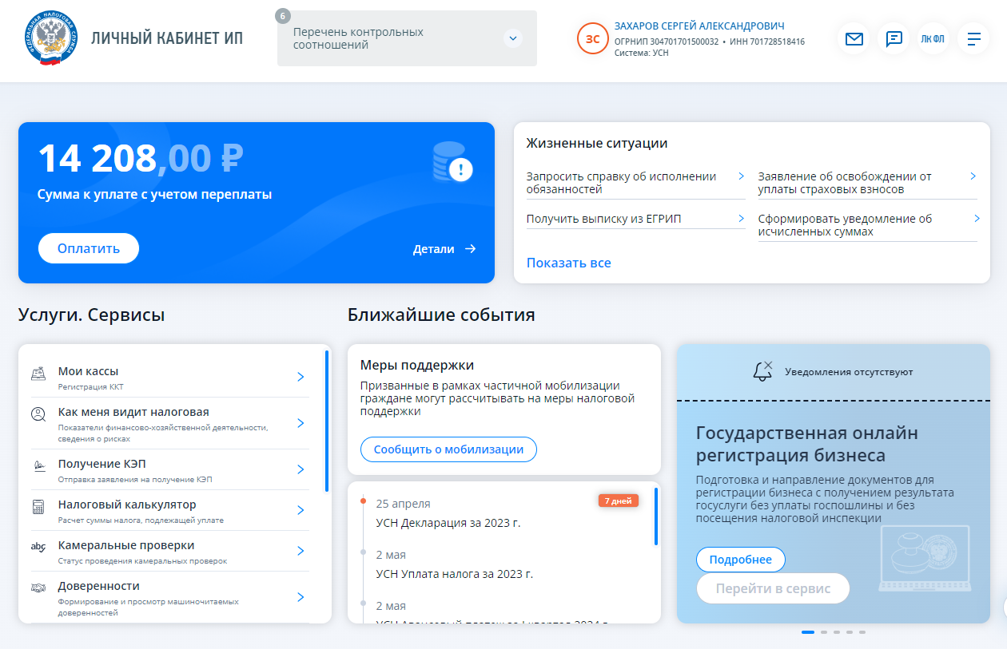
ЛК ИП

Slide 7
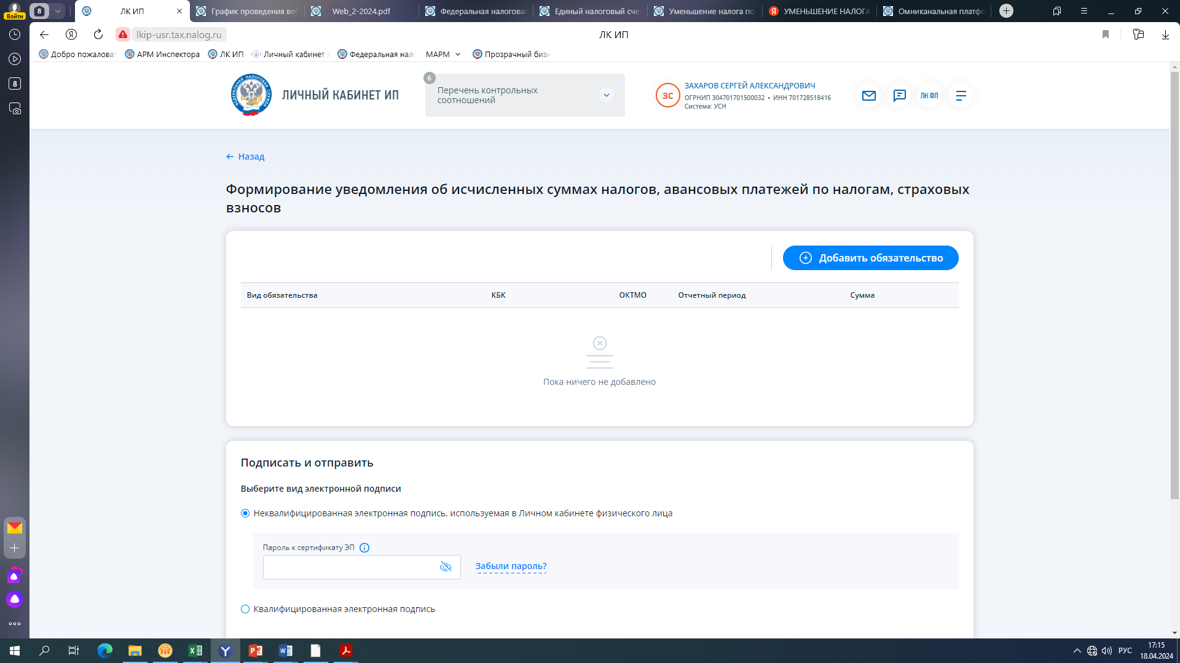
ЛК ИП

Slide 8
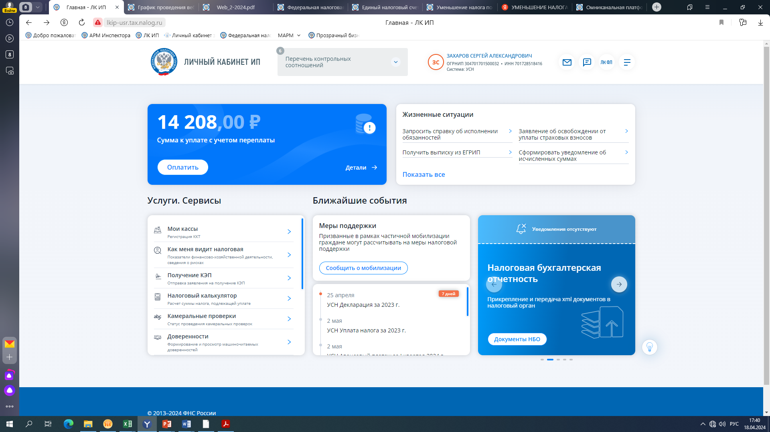
ЛК ИП

Slide 9

Уведомление об исчисленных суммах налогов, авансовых платежей, страховых взносов
Ст.58 НК РФ пункт 9 | Уведомление — это документ, который налогоплательщик должен представить в налоговый орган, в случаях: когда срок уплаты налога (аванса) установлен ранее срока подачи декларации (расчета); срок уплаты налога (аванса) установлен, а обязанность представлять декларацию (расчет) отсутствует.
Срок представления – не позднее 25 числа месяца, в котором установлен срок уплаты
Форма (КНД 1110355) утверждена Приказом ФНС России от 02.11.2022
№ ЕД-7-8/1047
ЮЛ и ИП подают Уведомление по: | Налогу на доходы физических лиц Страховым взносам (за исключением фиксированных платежей в отношении самого ИП) Упрощенной системе налогообложения Имущественным налогам ЮЛ (налог на имущество организаций, транспортный, земельный)
При отсутствии суммы к уплате, уведомление не предоставляется

Slide 10
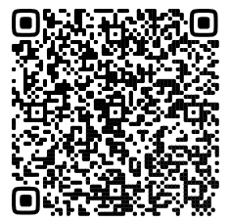
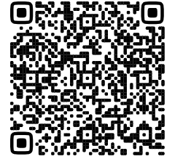
Уведомление об исчисленных суммах налогов, авансовых платежей, страховых взносов
Ст.58 НК РФ пункт 9 (абзац 3) | С 1 января 2024 года действует новый порядок представления Уведомления: налоговые агенты по НДФЛ представляют уведомление два раза в месяц
Срок представления уведомления | Период, за который удержан налог | Срок уплаты НДФЛ
Не позднее 25-го числа текущего месяца | С 1 по 22 число текущего месяца | не позднее 28-го числа текущего месяца
Не позднее 3-го числа следующего месяца | С 23 числа текущего месяца по последнее число месяца | не позднее 5-го числа следующего месяца.
Памятка по КБК и
срокам представления уведомления об исчисленных суммах налогов, размещена
на сайте ФНС России на промостранице
«Все о ЕНС»
Памятка по порядку представления уведомления об исчисленных суммах налогов, авансовых платежей по налогам, сборов, страховых взносов для налогоплательщиков Томской области Главная страница/Контакты / Инспекции/ Обособленное подразделение УФНС России по Томской области г. Томск/ Информационные материалы для налогоплательщиков

Slide 11
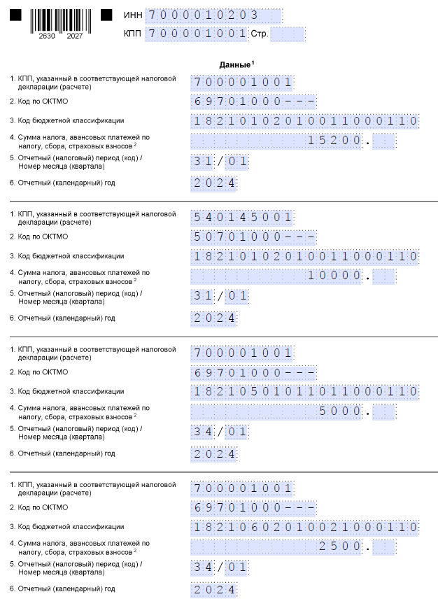
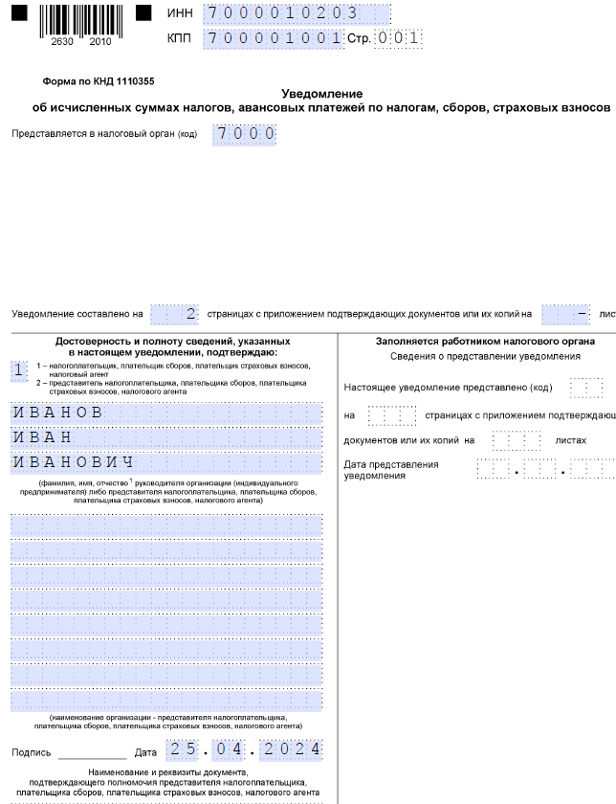
Образец заполнения Уведомления по сроку 25.04.2024
НДФЛ, удержанный за период с 01.04 по 22.04.2024) по «голове» организации
НДФЛ, удержанный за период
с 01.04 по 22.04.2024) по обособ.подразделению
Аванс за 1 кв. по УСН
Аванс за 1 кв. по налогу на имущество

Slide 12
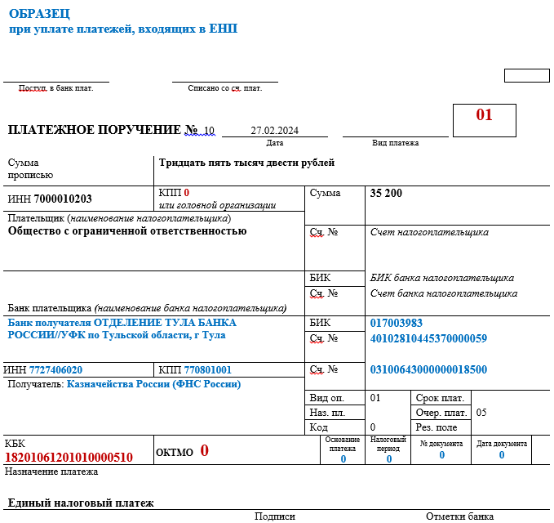
Оформление платежного документа при уплате ЕНП
Порядок заполнения платежных документов, в том числе на уплату налоговых платежей, установлен Приказом Минфина от 12.11.2013 №107н (в ред. Приказа от 30.12.2022 N 199н действует с 11.02.2023).
Пункт 4 Правил (приложение №2 к Приказ №107н) - оформление ПД, на основании которых формируются уведомления об исчисленных суммах (распоряжение)
в поле 101 – статус налогоплательщика, как организации, так и индивидуальному предпринимателю необходимо указать статус «01»;
в поле 104 всегда указывается
КБК 182 01 06 12 01 01 0000 510
в поле 105 указывается «0»;
0

Slide 13

СПАСИБО ЗА ВНИМАНИЕ
13

